Slide 1
Pertemuan 13
Metodologi Penelitian

Slide 2
Pengumpulan Data
Maksudnya → untuk memperoleh bahan, keterangan, kenyataan dan informasi yang dapat dipercaya

Slide 3
Metode pengumpulan data
angket/ kuisioner
Wawancara
Pengamatan
Ujian/test
dokumentasi

Slide 4
Angket/kuisioner
Teknik pengumpulan data secara tidak langsung.
jenis angket:
Terbuka (jawaban responden bisa bebas)
Tertutup (jawaban responden terstruktur karena kita berikan dalam bentuk objektif, jadi responden tinggal pilih)

Slide 5
Hal yang diperhatikan dalam penyusunan angket
Ada pengantar (jelaskan maksud pengedaran angket, jaminan kerahasiaan jawaban, serta ucapan terimakasih kepada responden sudah menjawab) dan petunjuk pengisian (bagaimana cara menjawab pertanyaan).
Pertanyaan dirumuskan secara jelas menggunakan kata kata yang lazim digunakan (populer).
Kalau angket terbuka (sediakan kolom yang cukup untuk responden menjawab) dan angket tertutup (sediakan jawaban objektif yang tidak membingungkan )

Slide 6
 | Angket Terbuka | Angket tertutup
Kelebihan | Responden dapat mengungkapkan buah pikiran Peneliti mengetahui keadaan responden lebih dalam | Mudah diolah Pengisian memerlukan waktu yang singkat Dapat menjaring responden yang relatif banyak
Kelemahan | Pengolahannya sukar Pengisiannya perlu waktu yang banyak Nilai jawabannya tidak sama | Responden tidak ada kesempatan untuk jawab lebih bebas Ada kemungkinan responden asal mengisi saja

Slide 7
Wawancara
Pengumpulan data untuk memperoleh informasi langsung dari sumbernya
Digunakan apabila kita ingin mengetahui hal lebih dalam dari responden yang jumlahnya sedikit.
Interaksi langsung tatap muka dengan responden

Slide 8
Berdasarkan sifat pertanyaan, maka jenis wawancara:
Wawancara terpimpin -> pertanyaan diajukan menurut daftar pertanyaan yang telah disusun.
Wawancara bebas -> terjadi tanya jawab bebas pewawancara dan responden (pewawancara menggunakan tujuan penelitian sebagai pedoman) → cendrung responden tidak tau sedang diwawancara untuk data penelitian.
Wawancara bebas terpimpin → pewawancara punya pedoman garis besar tentang hal hal yang akan ditanyakan.

Slide 9
Pengamatan
Mengumpulkan data dengan mengamati kegiatan yang sedang berlangsung.
ada partisipasi dan non-partisipasi

Slide 10
Tes
Alat ukur atau prosedur yang digunakan dalam rangka pengukuran dan penilaian.
misal tes kepribadian, tes sikap, tes bakat, tes prestasi, tes intelegensi dan lain lain.

Slide 11
dokumentasi
Untuk memperoleh data langsung dari tempat penelitian meliputibuku, peraturan, laporan kegiatan, foto, film dokumenter dan data yang relevan dengan penelitian.
Catatan peristiwa yang telah berlalu.

Slide 12
Jenis data
Data primer
Data sekunder

Slide 13
Analisa
Perancangan
Pemrograman
Pengujian

Slide 14
Beberapa metode pengujian
Recall
Precision
Akurasi
Black box
Dan lain-lain

Slide 15
Recall, precision dan akurasi
Contoh kasus:
Dalam satu kolam ada 100 gurami dan 900 bukan gurami. Disaring oleh mesin penangkap ikan gurami dan didapatilah oleh mesin tersebut sebanyak 110 ikan gurami. Namun setelah dipisahkan lagi oleh manusia dari 110 itu bukan ikan gurami tapi Cuma 90 yang gurami dan 20 ikan lain. Evaluasilah mesin tersebut menggunakan recall, presicion dan akurasi

Slide 16

precision
Precision = $\frac{Jumlah gurami yang dipisahkan dengan benar}{jumlah ikan yang dipisahkan}$
Precision =$\frac{90}{110}$ = 0,82 = 0,82x 100 % = 82 %

Slide 17

recall
recall = $\frac{Jumlah gurami yang dipisahkan dengan benar}{jumlah gurami yang sebenarnya}$`
recall =$\frac{90}{100}$ = 0,9 = 0,9x 100 % = 90 %

Slide 18

akurasi
akurasi= $\frac{Jumlah gurami dipisahkan+(ikan bukan gurami−ikan bukan gurami yang dipisahkan) }{jumlah total ikan}$
akurasi =$\frac{90+(900−20)_}{1000}$ = 0,97 = 0,97x 100 % = 97 %

Slide 19
Precision, recall dan akurasi dalam rumus lain
Nilai Prediksi |  | Nilai Sebenarnya
 |  | positif | negatif
 | positif | TP (true positif) | FP (false positif)
 | negatif | FN (false negatif) | TN (true negatif)

Slide 20
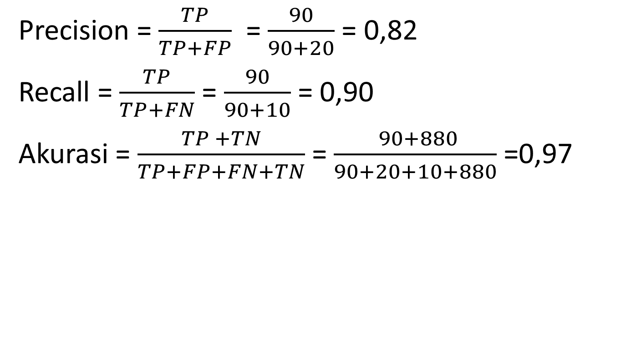
Precision = $\frac{TP}{TP+FP}$ = $\frac{90}{90+20}$ = 0,82
Recall = $\frac{TP}{TP+FN}$ = $\frac{90}{90+10}$ = 0,90
Akurasi = $\frac{TP +TN}{TP+FP+FN+TN}$ = $\frac{ 90+880}{90+20+10+880}$ =0,97

